Slide 1
Branschdialog – en möjlighet att utveckla verksamheten
Helena Sköld Lövgren, Upphandlingschef

Slide 2

Bakgrund
Rapporten från Svenskt näringsliv visar att de leverantörer som svarat inte är så nöjda med vår dialog . NUI (nöjd upphandlingsindex) ett annat resultat.
Verksamheterna rapporterar att många leverantörer hör av sig och vill visa sin unika lösning för att sälja in.
Politisk vilja att kommunen ska föra en utökad dialog med näringslivet
Ökat antal upphandlingar

Slide 3
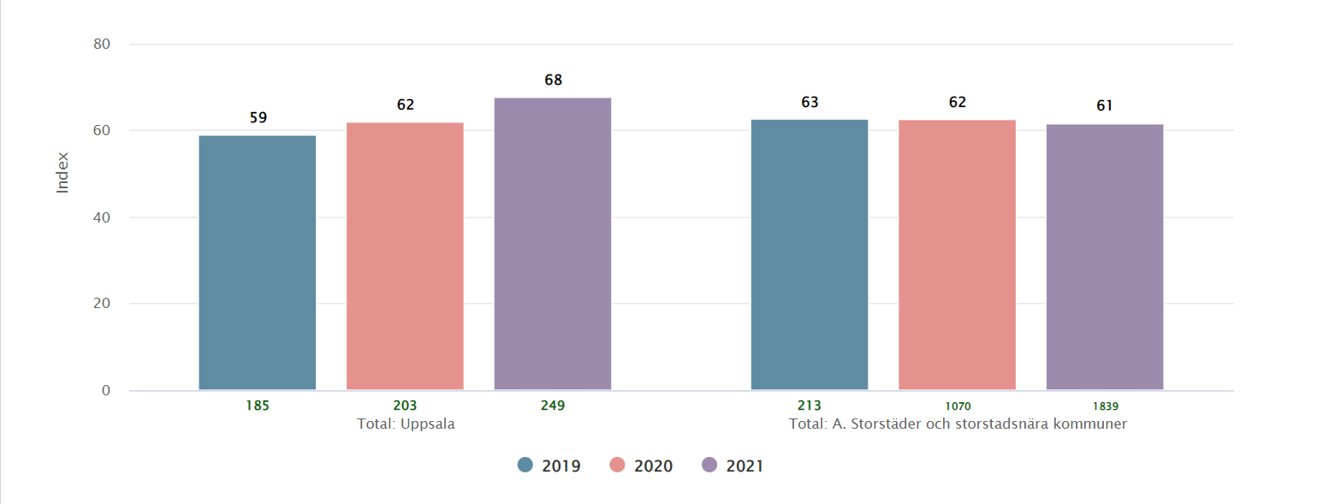
NUI – Nöjd upphandlingsindex

Slide 4
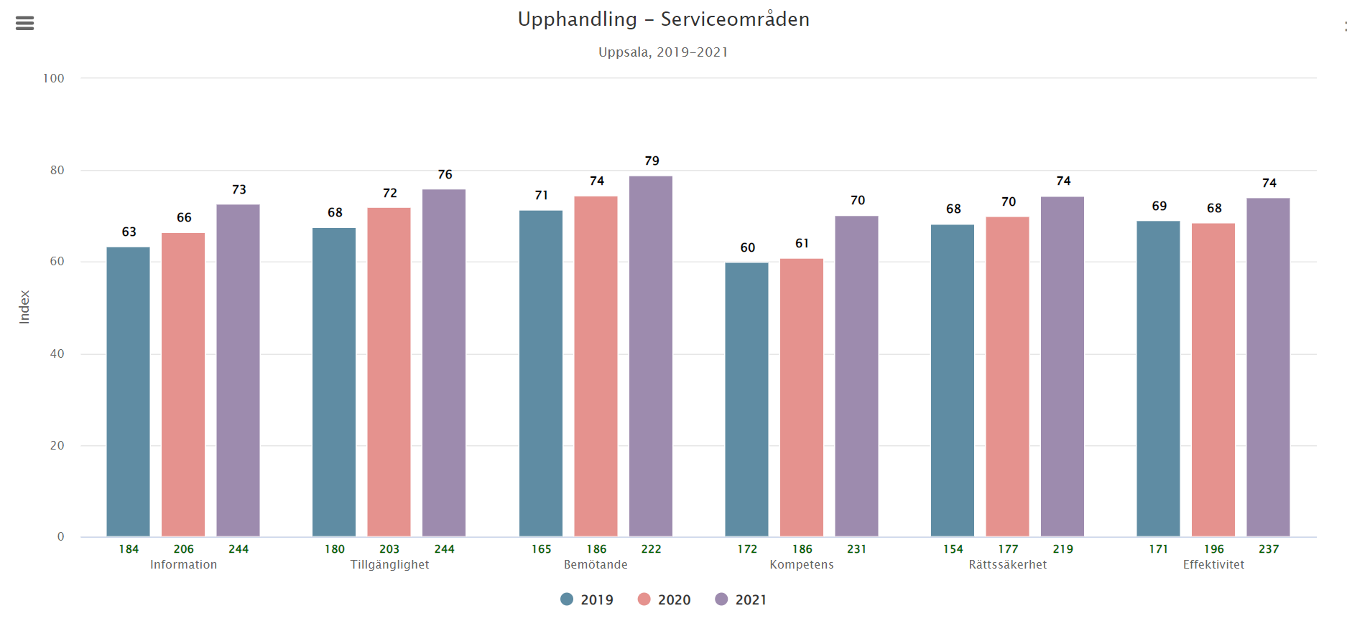
NUI – Nöjd upphandlingsindex

Slide 5
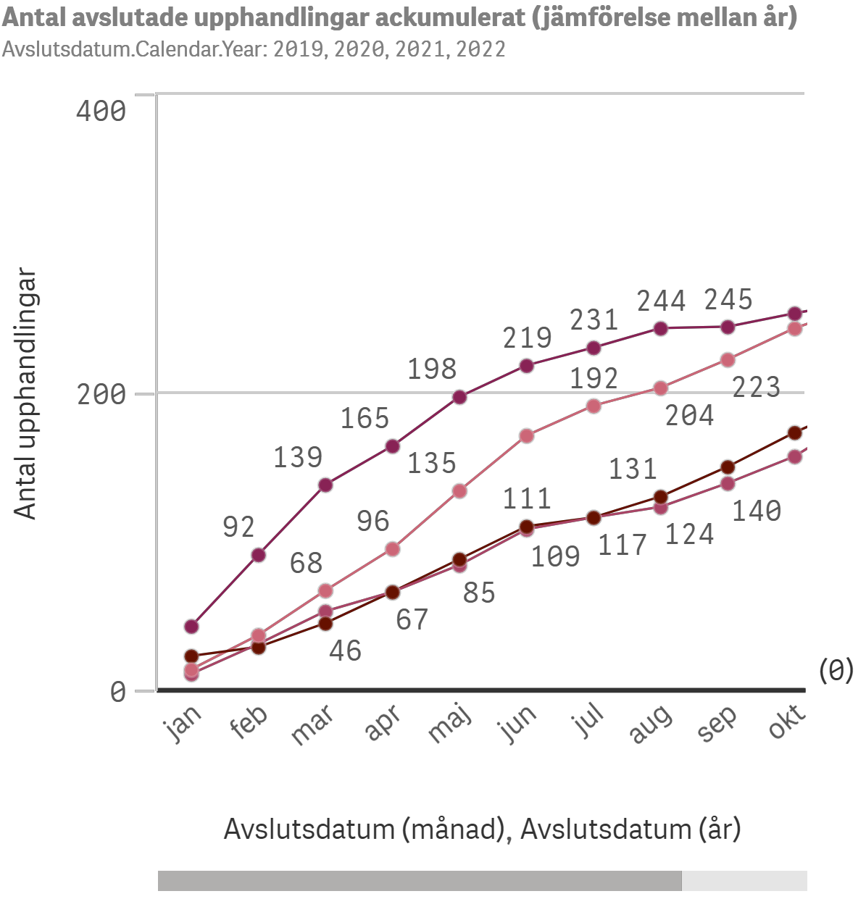
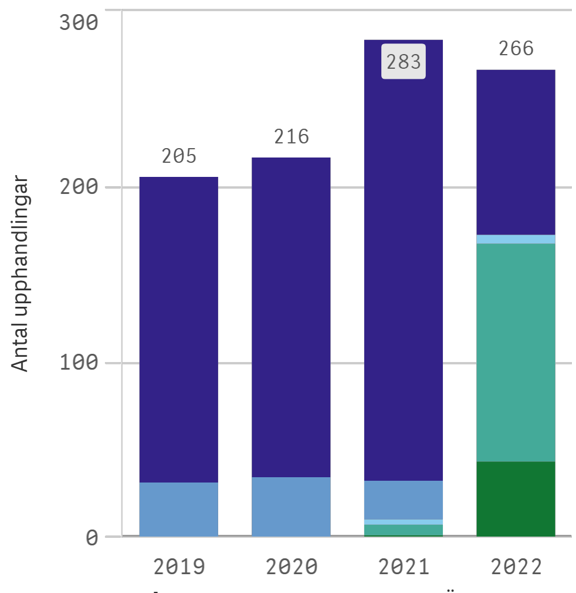

Slide 6
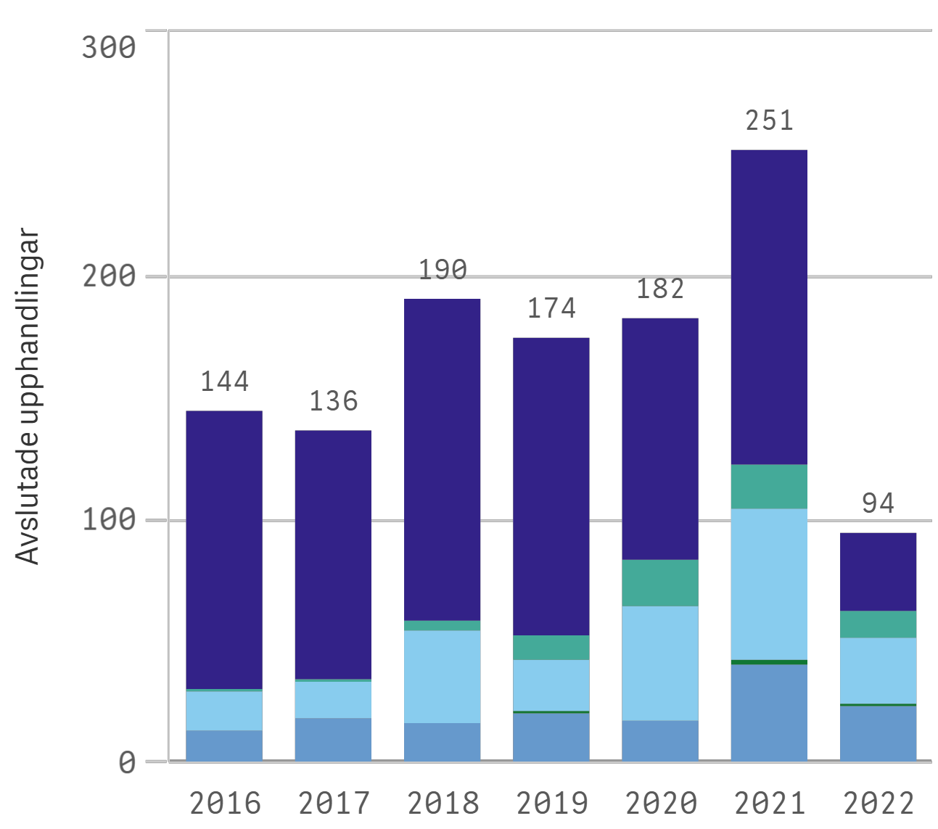
Annonserade upphandlingar
RFI-informationsförfrågan
Förnyade konkurrensutsättningar
Direktupphandlingar

Slide 7
Vad vi identifierade att vi behöver göra framöver?
Branschdialog med specifika områden, kan tex vara frågor om innovation och hållbarhet.
Webbinarium – tex anbudsskola och andra kompetenshöjande aktiviteter.
Upphandling i Uppsala online. Återkommande leverantörsmöten – förslagsvis kvartalsvis.

Slide 8

Vad gjorde vi redan innan Branschråden?
Stora leverantörsträffar – öppet för alla leverantörer
Upphandlingsråd – består av politik samt näringsliv
Klarspråk i förfrågningsunderlag
Bemötandemallar
Övrig dialog innan, under och efter upphandling

Slide 9

Varför Branschråd?
För att få en bättre dialog med näringslivet och mer nöjda leverantörer.
För att fånga upp nya innovativa sätt att kravställa våra upphandlingar.
För att driva hållbarhetsfrågorna framåt
För att få bättre leveranser till verksamheten

Slide 10
Piloter som nu rullar:
Branschråd IT*
1: Cirkulär IT – hur kan vi utveckla för en mer hållbar användning av IT produkter?
2: Digital transformation – kopplat till innovation och nya tekniker
3: Resurshantering – kompetens- och komponentbrist
Leverantörsmöten – Upphandling i Uppsala online, en gång per kvartal
*Branschråden genomförs med flera olika funktioner så som verksamhet, hållbarhet, näringsliv och upphandling
2

Slide 11
Piloter som nu rullar:
Branschråd Bygg & Anläggning *
1:Kravställning och utvärdering – vad behöver framgå tydligare i förfrågningsunderlaget och vad tycker branschen är extra viktigt när det kommer till utvärdering av anbuden?
2: Bygga billigare men ändå hållbart? Standardisering, återbruk mm.
3: Sund konkurrens/ sunda byggen. Vad finns det för problem i nuläget, hur fångar vi upp dem?
Leverantörsmöten – Upphandling i Uppsala online, en gång per kvartal
*Branschråden genomförs med flera olika funktioner så som verksamhet, hållbarhet, näringsliv och upphandling
2

Slide 12

Insikter under piloterna
Branscherna är väldigt positiva till dialogen!
Verksamheten får en förståelse för näringslivet.
Branscherna får en förståelse för kommunens utmaningar.
Tillsammans hittar vi idéer om möjligheter för att göra bättre upphandlingar i framtiden

